Slide 1
Préparation d’un repas à moindre déchets
organisée par l’équipe Ecolycée 2017-2018 en collaboration avec la ferme d’Ecancourt et le PNR du Véxin.
Le 11 mai 2018

Slide 2
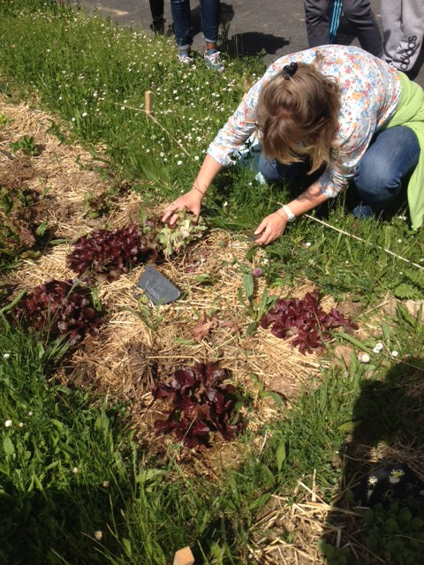
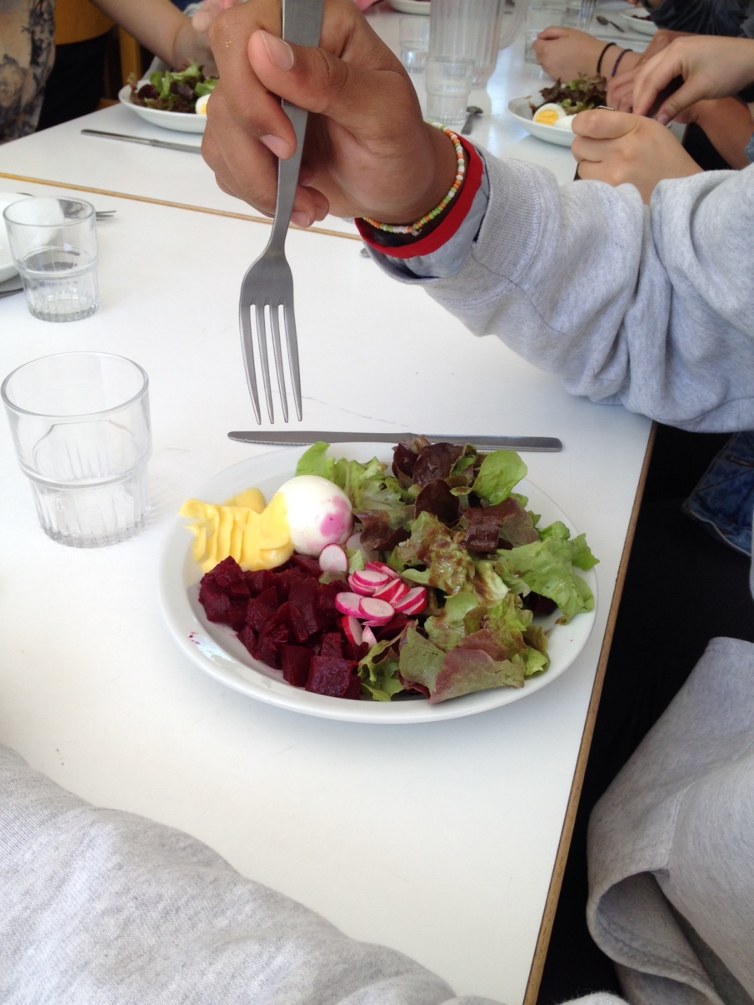

Slide 3
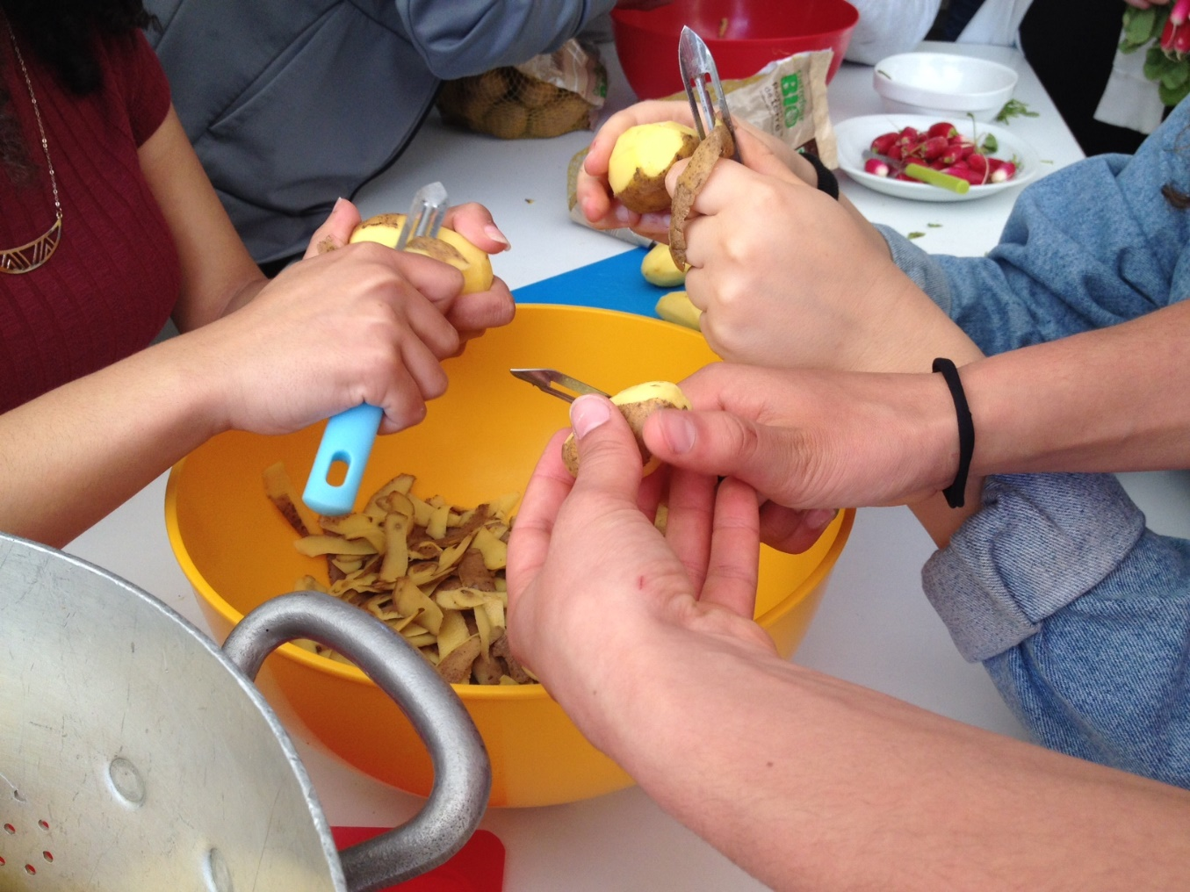
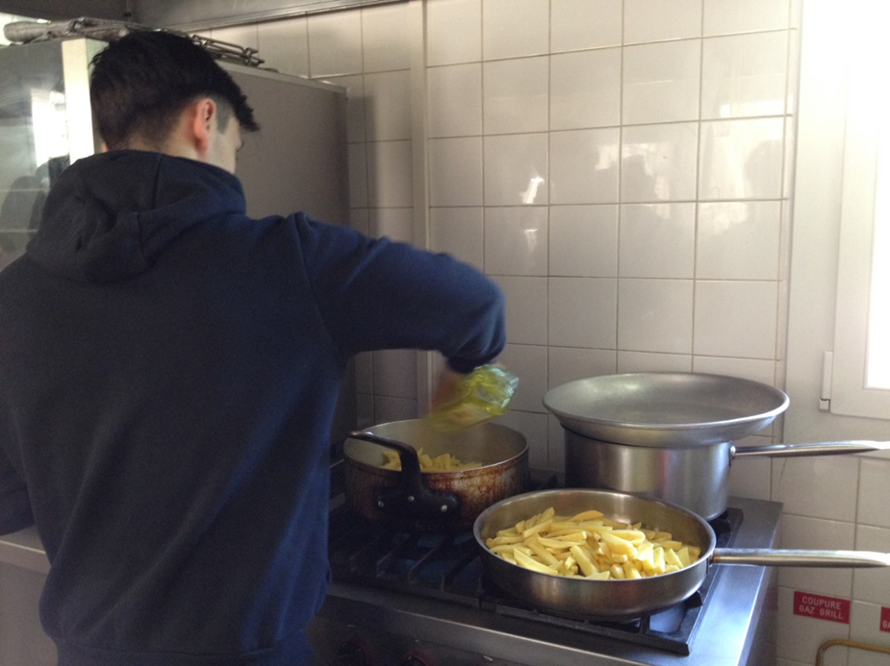

Slide 4
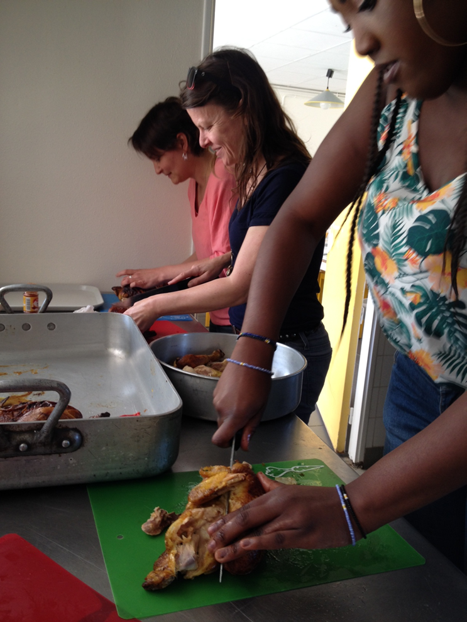
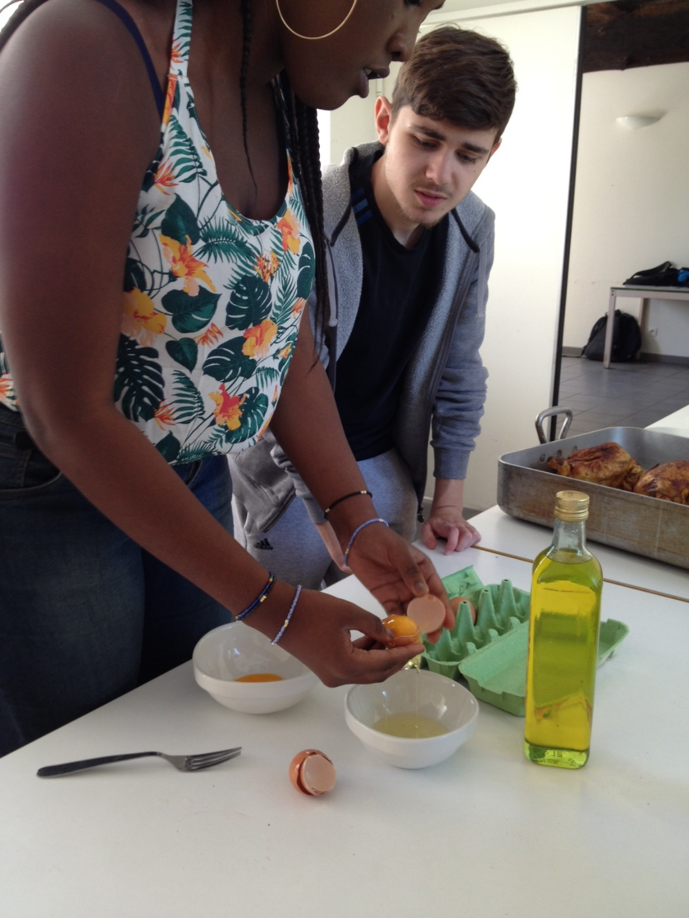

Slide 5
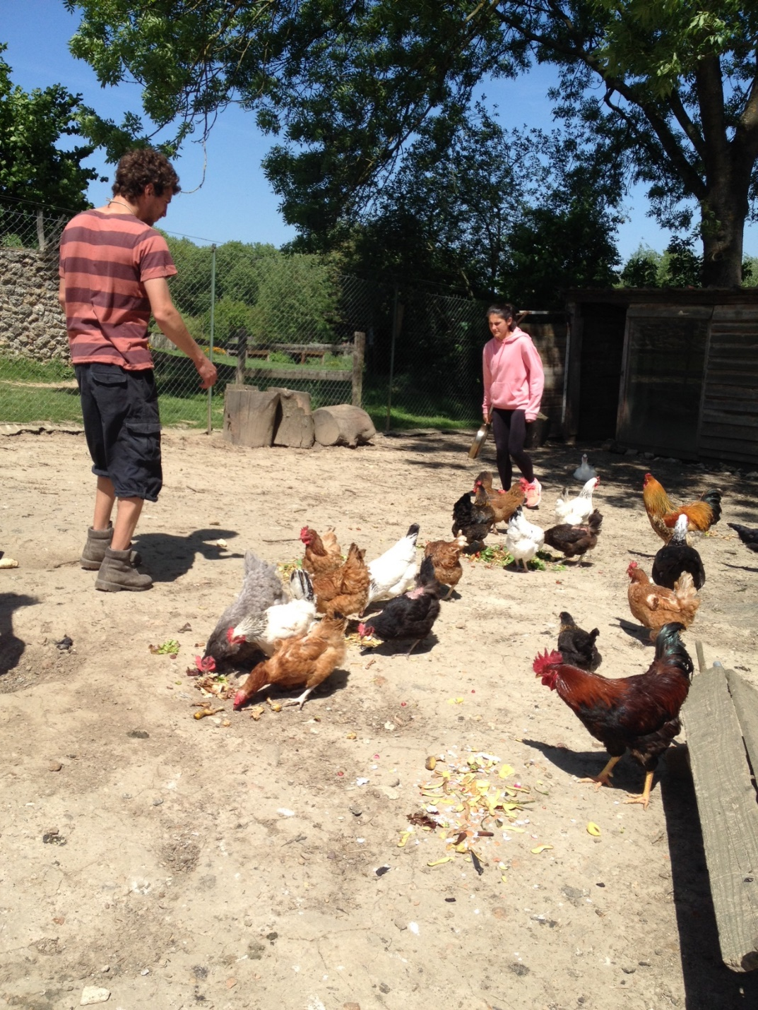
Salade de notre potager, mayonnaise et frites faites maison, poulet grillé par le boucher et déchets dévorés par les poules et compostés…
Le temps d’un repas nous avons pu vivre ce qu’est l’économie circulaire.

